Slide 1
НЕБЛАГОПРИЯТНЫЕ ЯВЛЕНИЯ
ПРИРОДЫ в Краснодарском крае

Slide 2
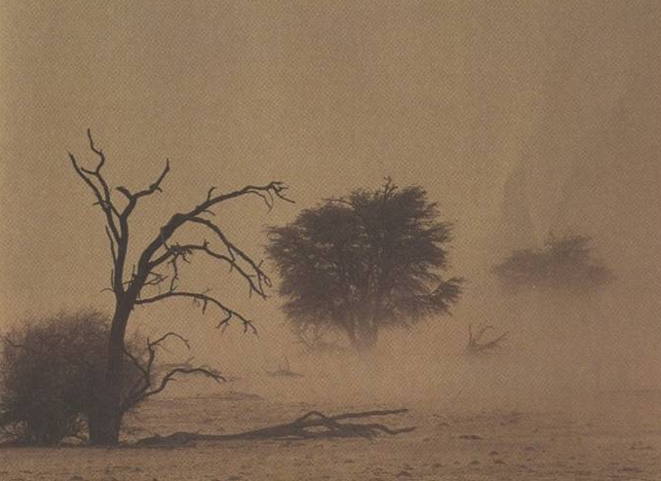
Пыльные бури и суховеи
В степной части нашего края наблюдается порой такое явление: дует сильный ветер, воздух настолько насыщен пылью, что небо затягивается рыжевато-серой пеленой, сквозь которую еле просвечивается солнце; днем становится темно, как в сумерки. Это из соседних степей сильный восточный ветер принес тучи песка и пыли, и разыгралась пыльная буря. К приносимой пыли присоединяется и местная, потому что пересохший слой почвы под давлением сильного ветра порой начинает течь, как течет песок во время бури в пустыне, частицы почвы поднимаются в воздух, и тогда невысоко над землей несется сплошной поток пыли.
Кроме пыльных бурь, довольно часто дуют суховеи. Это жаркие сухие ветры вызывают засуху и губительно сказываются на сельскохозяйственные культуры, снижая их урожайность.

Slide 3
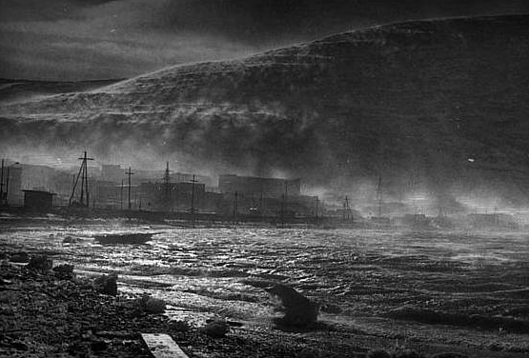
Б О Р А
Часто зимой и осенью на участок Черноморского побережья, от Новороссийска до долины реки Аше, обрушивается свирепы ветер. Дует он с северо-востока, а потому и называется норд-остом. Есть у него и другое название – бора. Оно связано с греческой мифологией. У древних греков мифический крылатый старец Борей олицетворял северный холодный ветер.
Бора возникает в том случае, когда скопившиеся перед отрогами северных склонов гор Большого Кавказа холодные воздушные массы переваливают через горный хребет и скатываются вниз по склонам гор к Черному морю, перемещаясь из области высокого атмосферного давления в районы более низкого давления. Ввиду особенностей рельефа наибольшей силы бора достигает в районе Новороссийска.

Slide 4
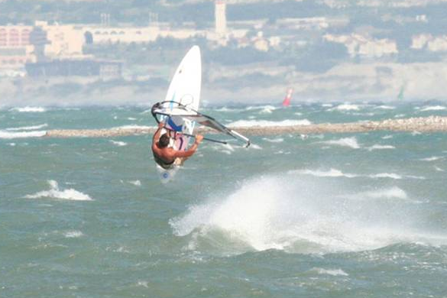
Б О Р А
3 июля 2007 года. Город Новороссийск
БОРА (итальянское bora, от греческого boreas - северный ветер), местный сильный (до 40-60 м/с) холодный ветер в некоторых приморских районах, где невысокие горные хребты граничат с теплым морем. Направлен вниз по склонам.

Slide 5
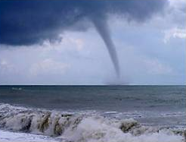
С М Е Р Ч
Иногда в прибрежной зоне края, особенно над Черным морем, можно наблюдать своеобразные атмосферные вихри-смерчи.
Смерчи возникают при неустойчивом состоянии атмосферы, когда происходит приток холодного воздуха в район теплых воздушных масс. Создается атмосферный вихрь, в котором воздух поднимается вверх, вращаясь против часовой стрелки. Он захватывает и поднимает столб водяных брызг. Навстречу ему начинает вытягиваться вниз вращающейся воронкой часть грозовой тучи. Обе части смерча сливаются, и он, продолжая вращаться, несется вперед по поверхности моря. Во время вращения вода в смерче наэлектризовывается, и поэтому в темноте он светится. Иногда смерчи выходят на сушу.

Slide 6
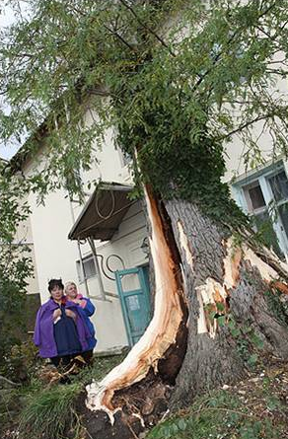
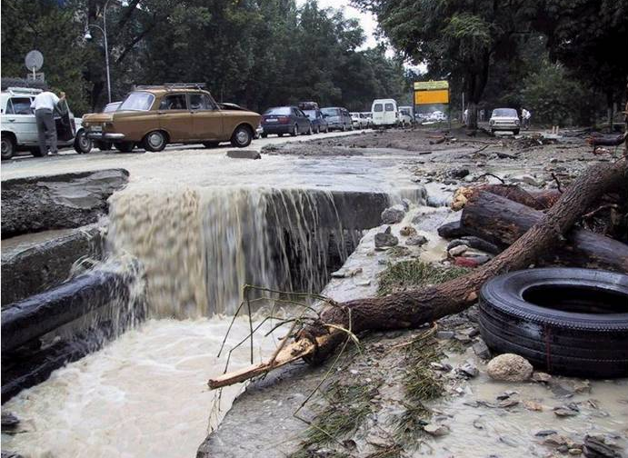
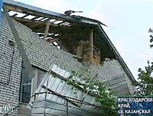
Смерч на побережье

Slide 7
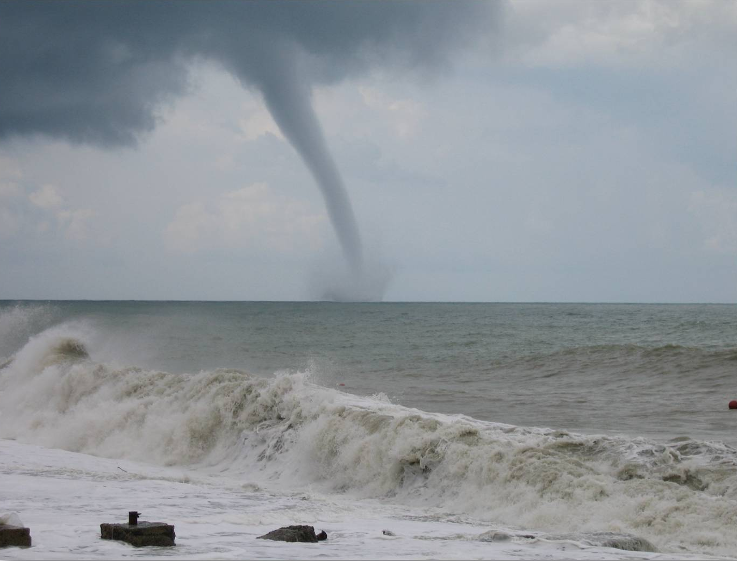
Смерч на Черном море

Slide 8
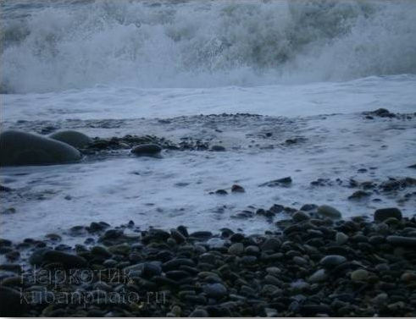
Ш Т О Р М
2007
"Шторм, начавшийся в Керченском проливе в субботу 10 ноября вечером, привел к самому массовому в истории современной России кораблекрушению - затонули пять судов, в том числе три сухогруза с серой и танкер с мазутом. В море попало 1,3 тысячи тонн мазута и около 6,8 тысячи тонн технической серы, что может привести к масштабной экологической катастрофе

Slide 9
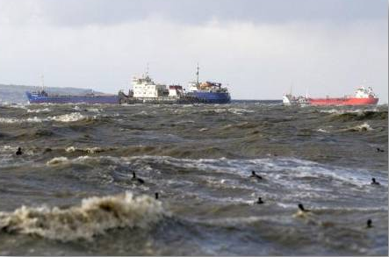
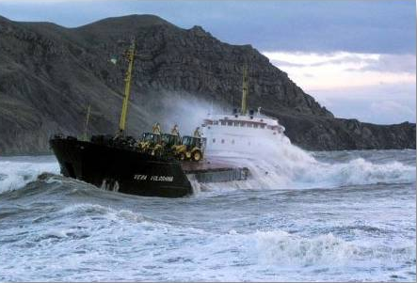
Шторм
в Керченском проливе
Кормовую часть развалившегося пополам танкера «Волгонефть-139» с оставшейся в ней нефтью наконец-то оттащили в порт. На том месте, где она болталась до сих пор, высыпали тонну сорбентов для очистки воды.
Завершены работы по откачке нефтепродуктов с танкера.

Slide 10
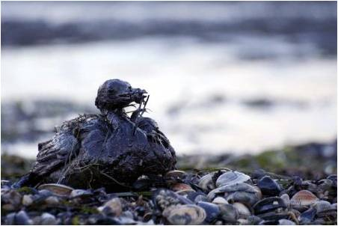
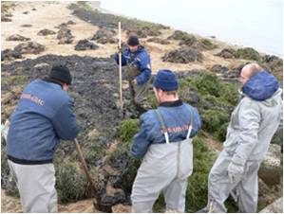
Последствия шторма в Керченском проливе
Берег Азовского моря,
заваленный перепачканными
мазутом водорослями.

Slide 11
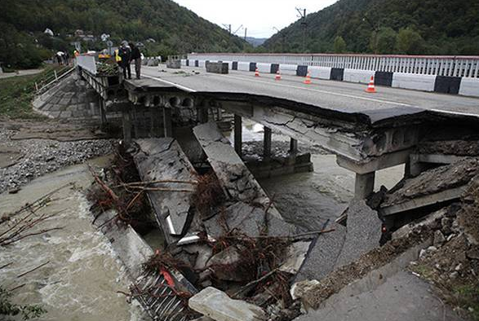
Наводнение

Slide 12
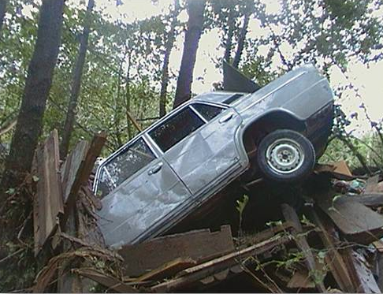
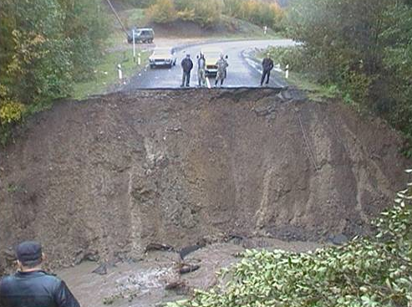
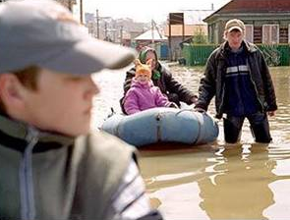
2010 год. Наводнение в Туапсинском районе

Slide 13
Использованные ресурсы:
http://www.ural.ru/news/life/news-21164.html
http://www.novoteka.ru/seventexp/4066237
http://maks-portal.ru/gorod/foto/fotofakty-v-krasnodarskom-krae-smerch-unes-zhizni-14-chelovek
http://podrobnosti.ua/accidents/2007/11/14/473574.html
felbert.hiblogger.net

